Slide 1
KVIZ O ONE DIRECTIONU

Slide 2
1.Koliko članova ima bend?
A) 8
B)5

Slide 3
TOČNO ☺

Slide 4
NETOČNO ☺

Slide 5
2.Tko je najstariji član benda?
A) Louis
B) Niall

Slide 6
TOČNO ☺

Slide 7
NETOČNO ☹

Slide 8
3.Koje je puno ime Nialla?
A) Niall James Horan
B) Niall Javadd Horan

Slide 9
TOČNO ☺

Slide 10
Netočno ☹

Slide 11
4.Ime pjesme za koju ju snimljen najnoviji spot
Story of my life
Midnight memories

Slide 12
TOČNO ☺

Slide 13
NETOČNO ☹

Slide 14

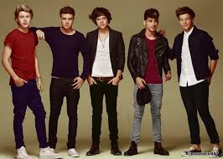
5.Koji od ovih su One Direction?
A)
B)

Slide 15
POKUŠAJ PONOVNO! ☹

Slide 16
Tvoj odgovor je točan!

Slide 17
BRAVO!
OVO SI SUPER RIJEŠIO ☺

